Slide 1
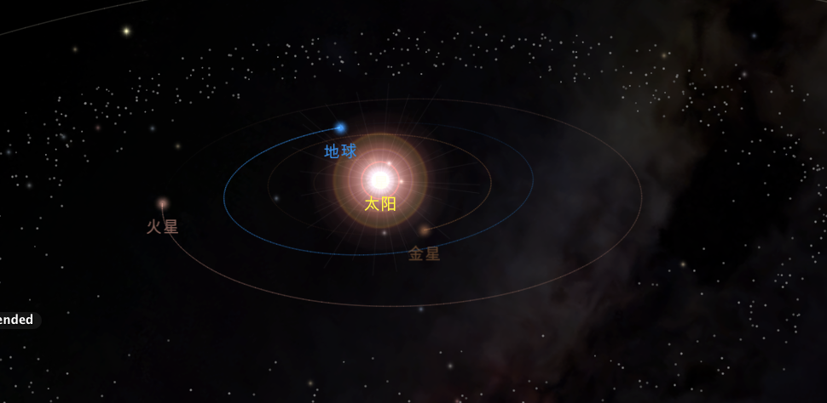
太阳系（上）
易疏序@北京市第57中 2014年10月21日

Slide 2
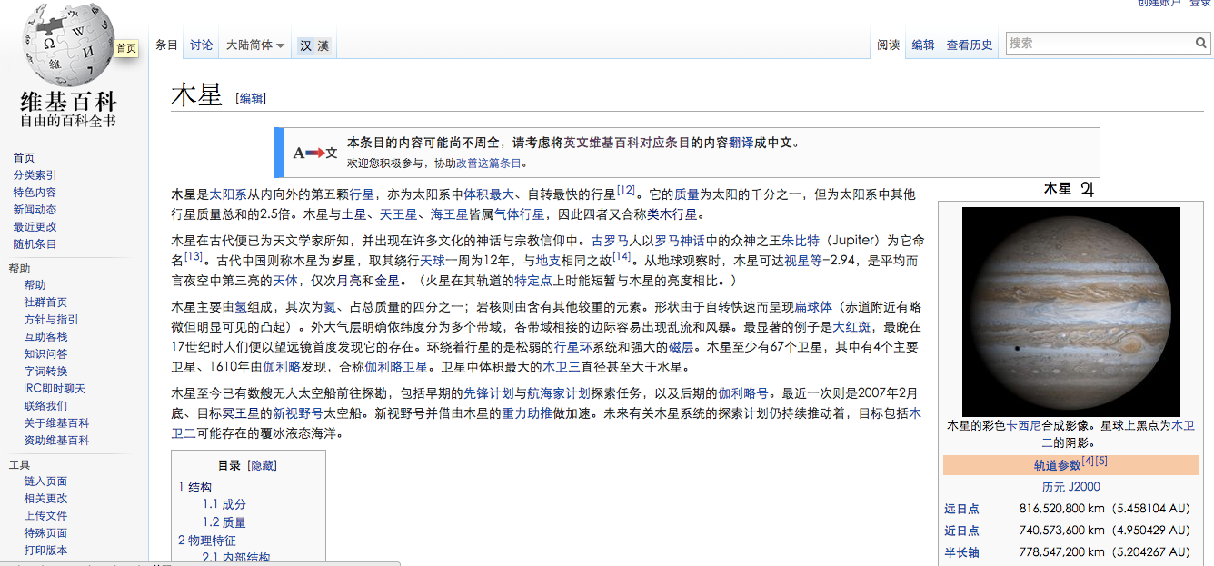

Slide 3
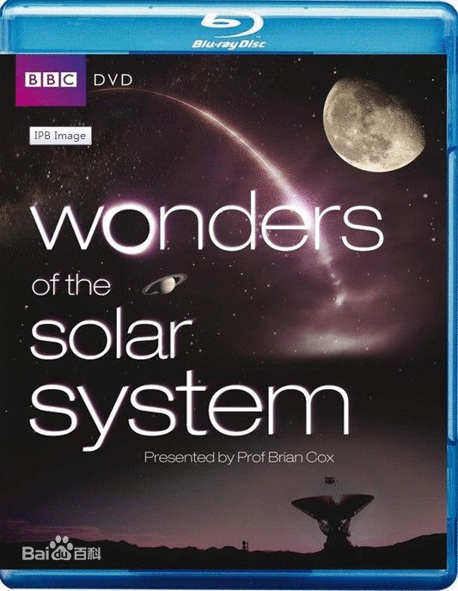
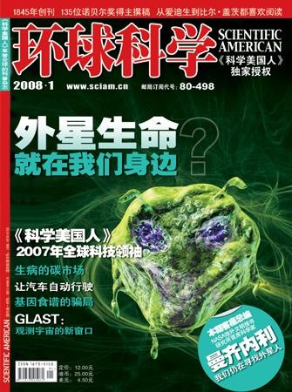

Slide 4
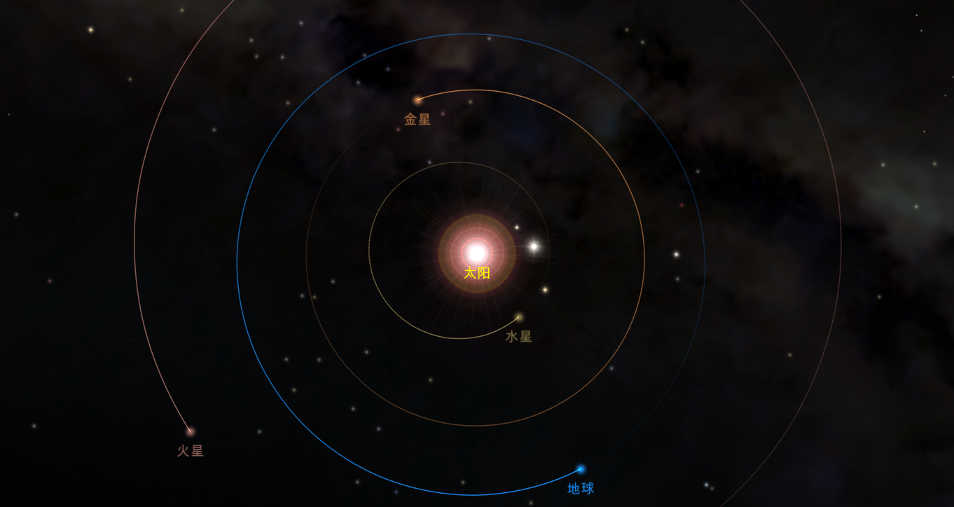
solar walk

Slide 5
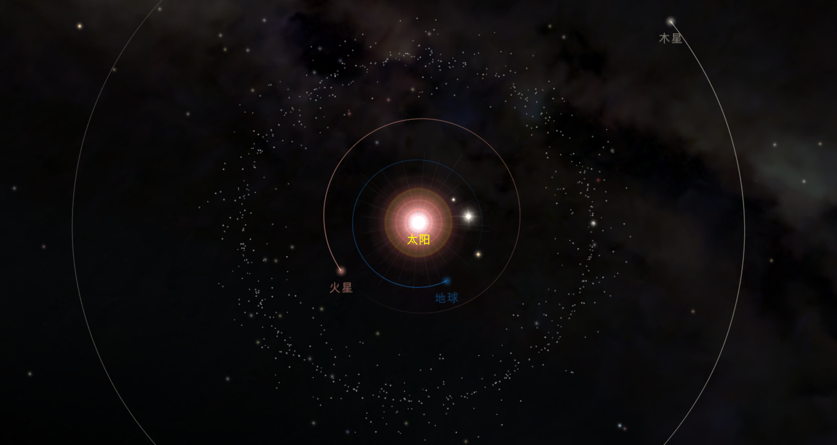

Slide 6
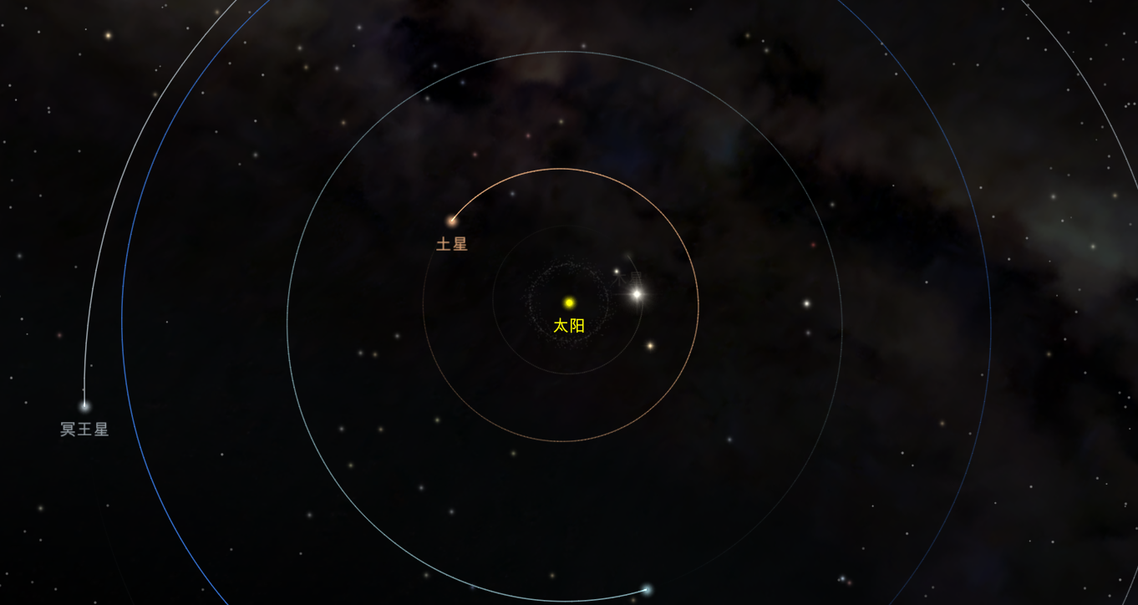

Slide 7
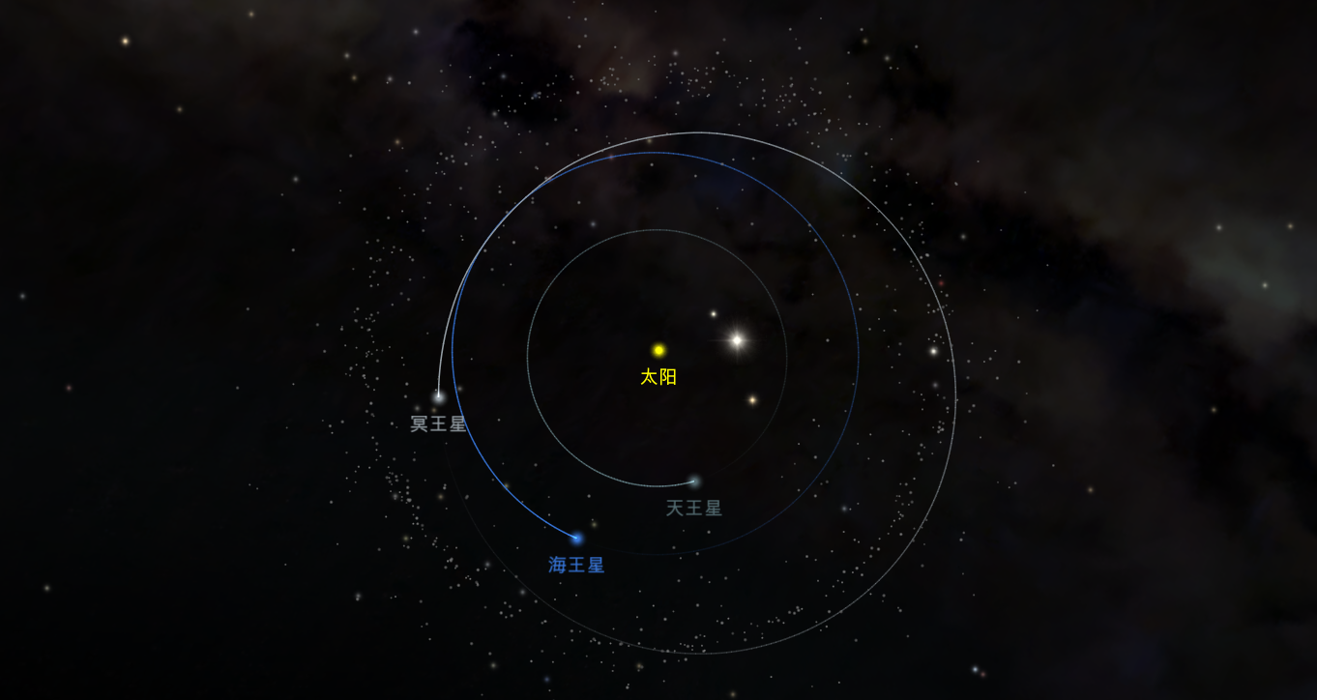

Slide 8
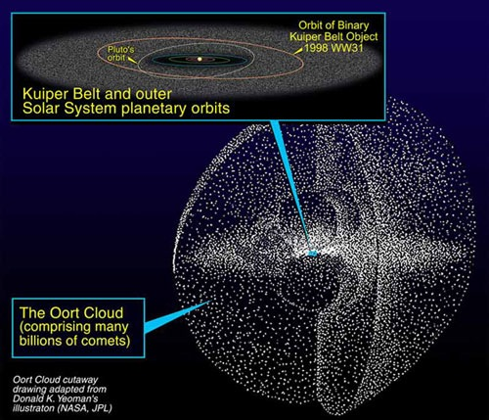
50000AU

Slide 9
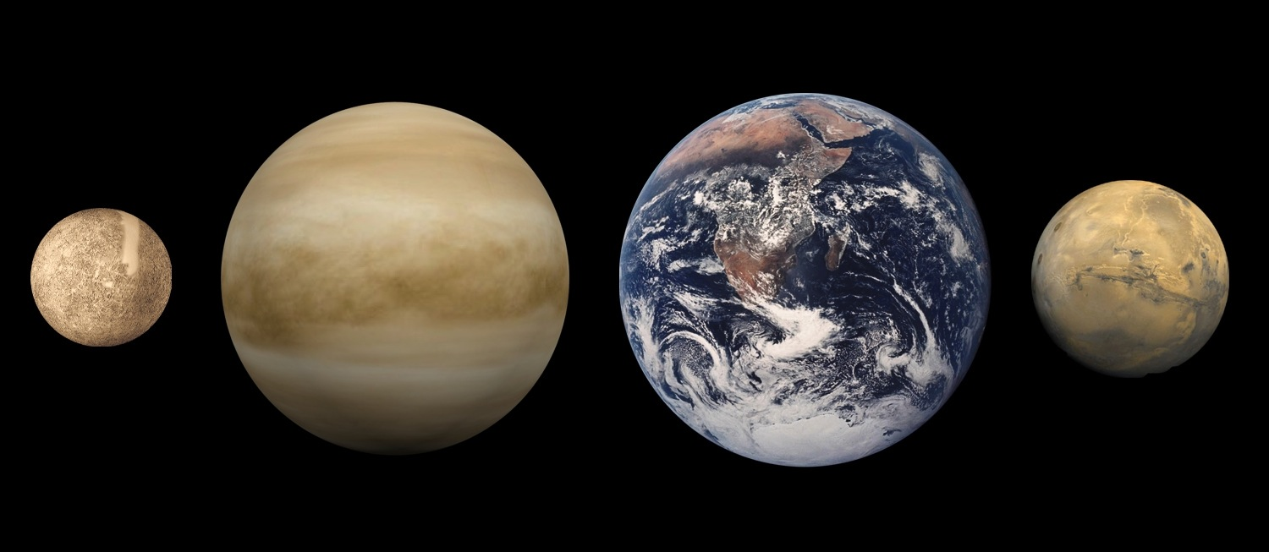
水
金
地
火

Slide 10
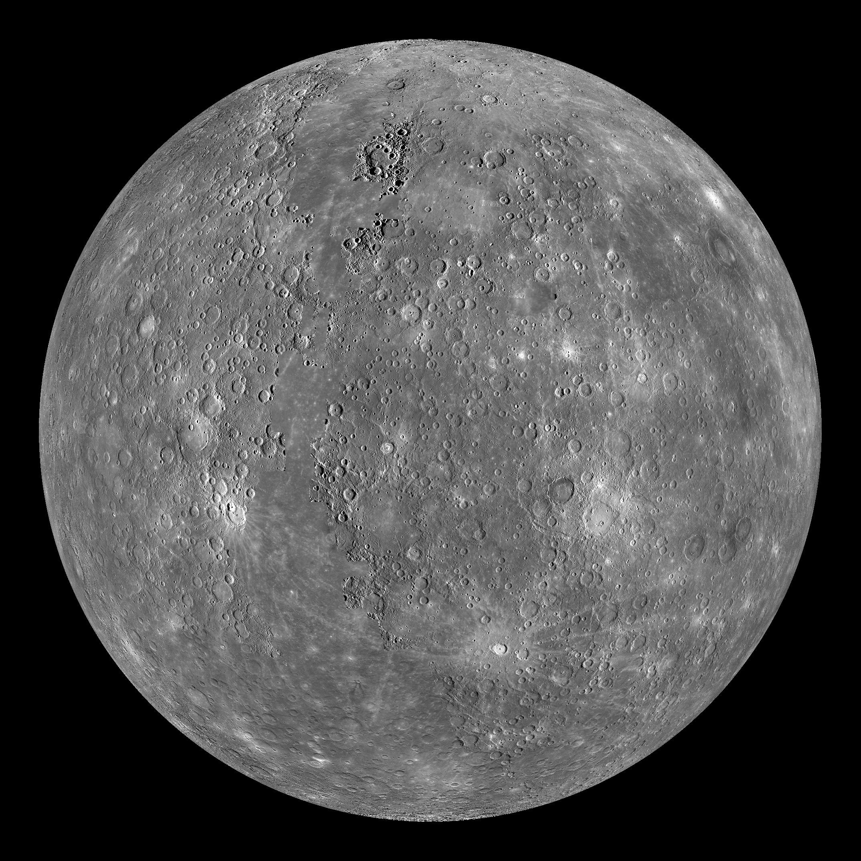
水星的快速运动使它在罗马神话中被称为墨丘利，是快速飞行的信使神。由于大气层极为稀薄，无法有效保存热量，白天时赤道地区温度可达430°C，夜间可降至-170°C。极区气温则终年维持在-170°C以下。
水星Mercury

Slide 11
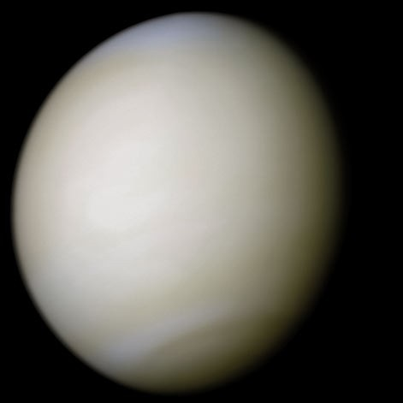
古人称金星为“太白”或“太白金星”，也称“启明”或“长庚”金星表面有着非常厚的大气。
金星的大气主要由二氧化碳组成，地表大气压为地球的92倍，
相当于地球海洋中1千米深度时的压强。金星大气中二氧化碳，
厚厚的硫酸云，太阳系中最强温室效应地表温度462 °C
最慢自转
金星Venus

Slide 12
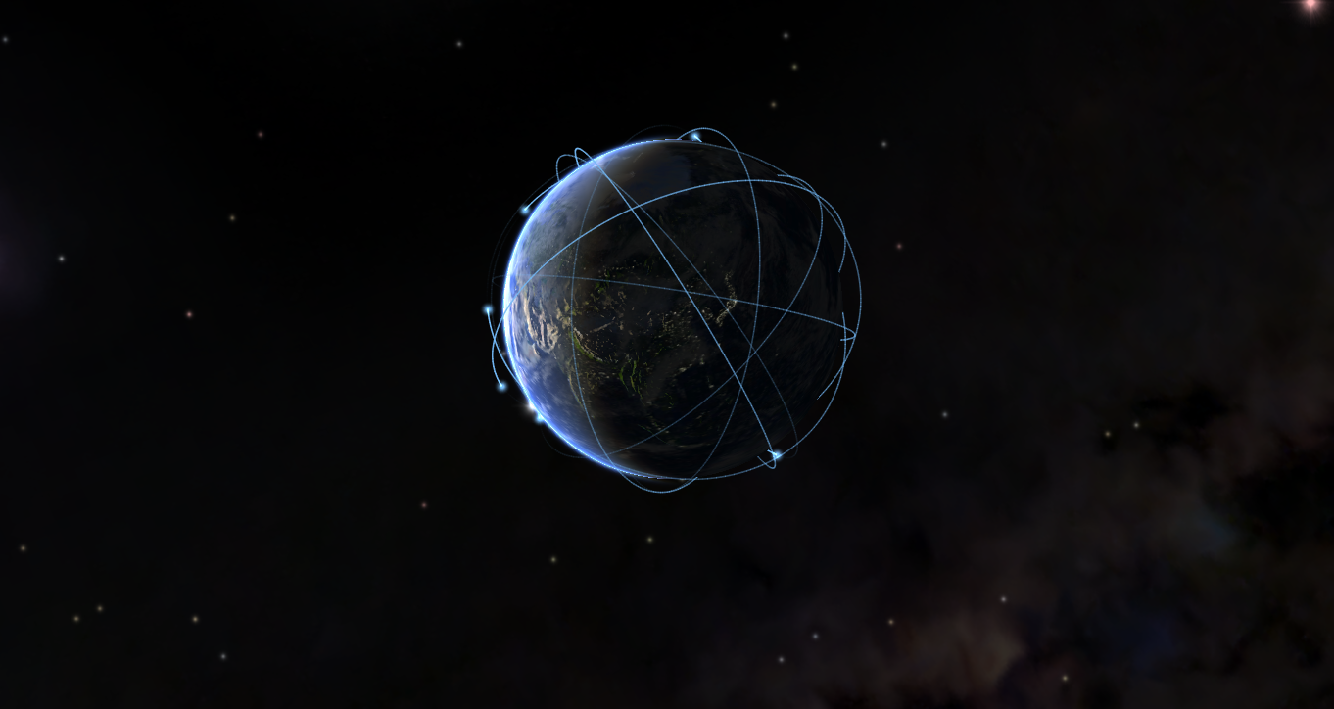
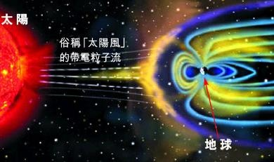
地球 The Earth

Slide 13
撞击起源说
http://lunar.xprize.org/
熔融的核心
月球 The Moon

Slide 14
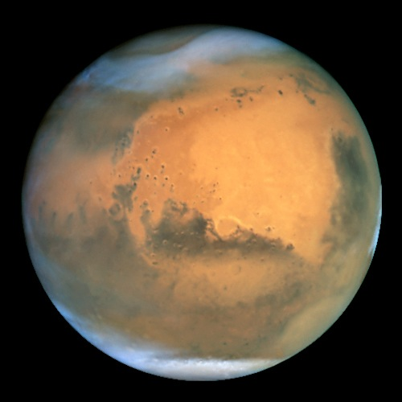
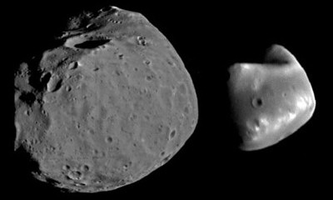
火星 Mars
冰、和曾经存在的液态水

Slide 15
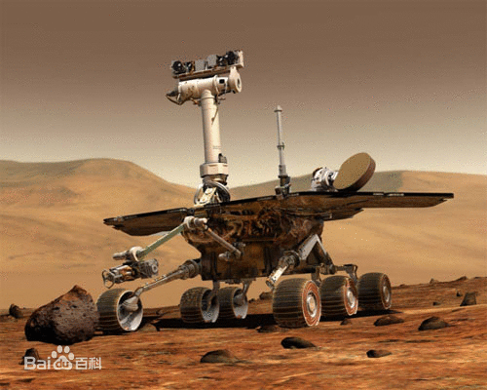

Slide 16
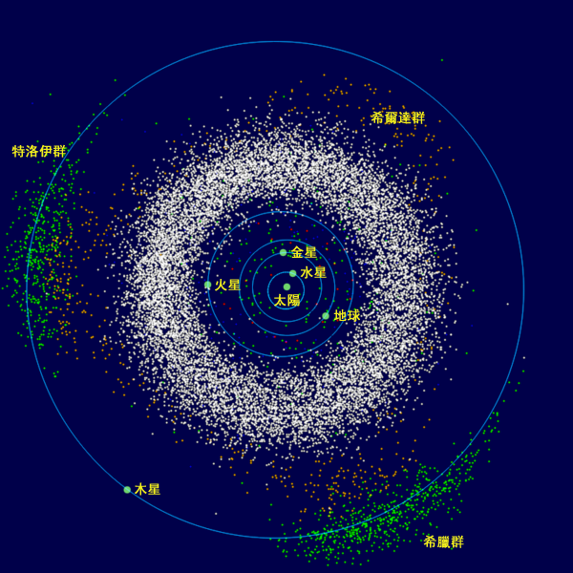
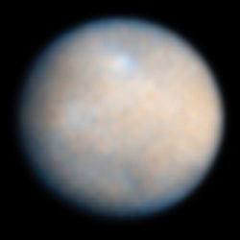
谷神星
主小行星带
木星的强大引力下，
无法形成大行星

Slide 17
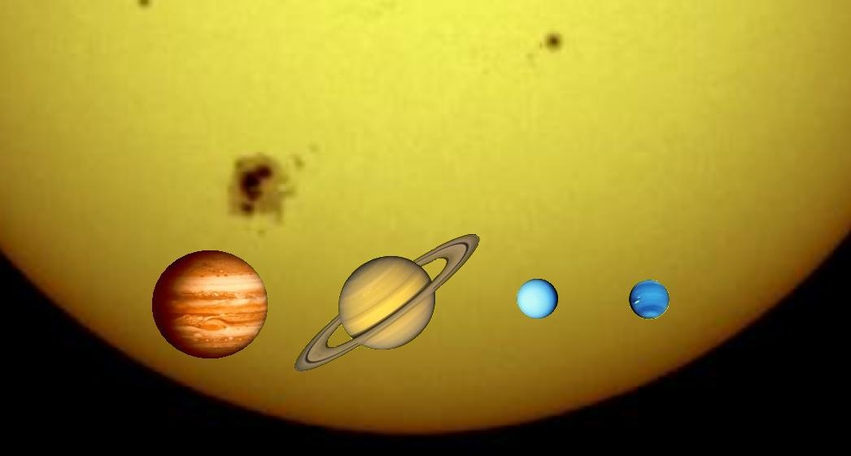
木星
土星
天王星
海王星

Slide 18
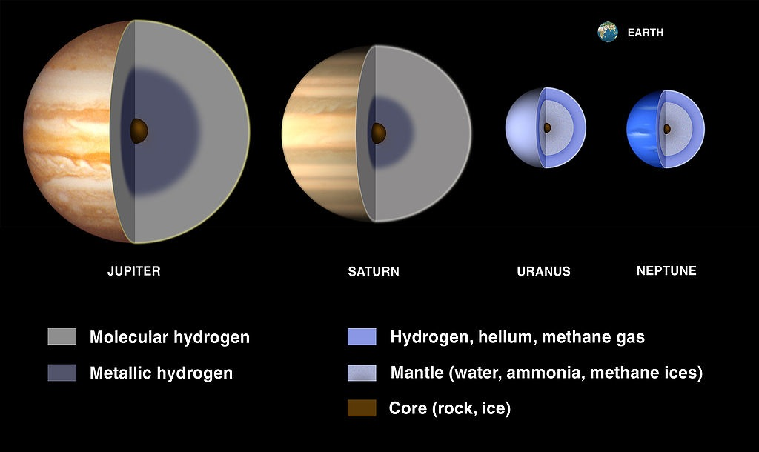

Slide 19
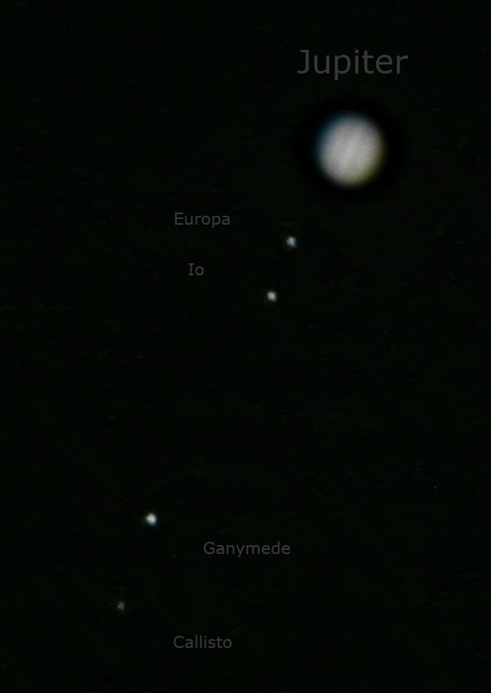
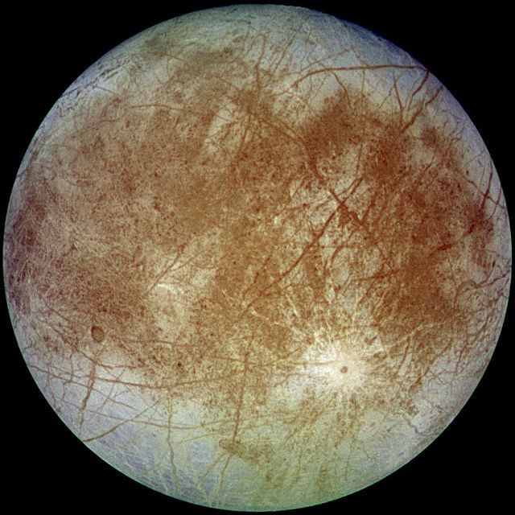
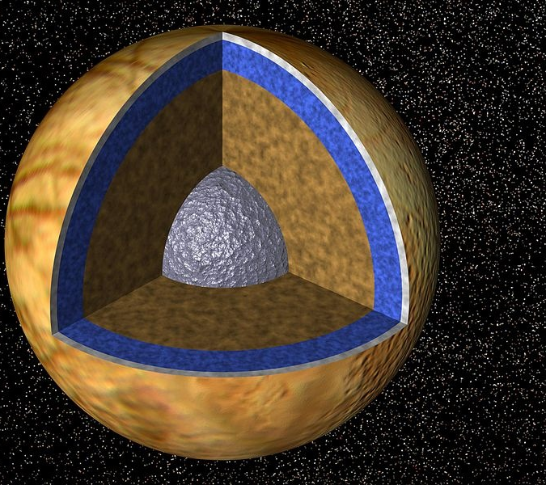

Slide 20
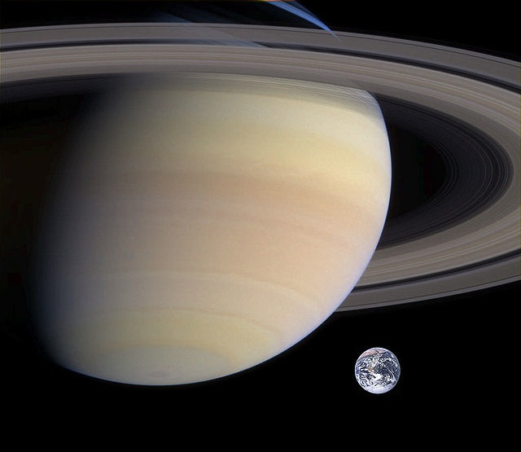
土星 Saturn

Slide 21
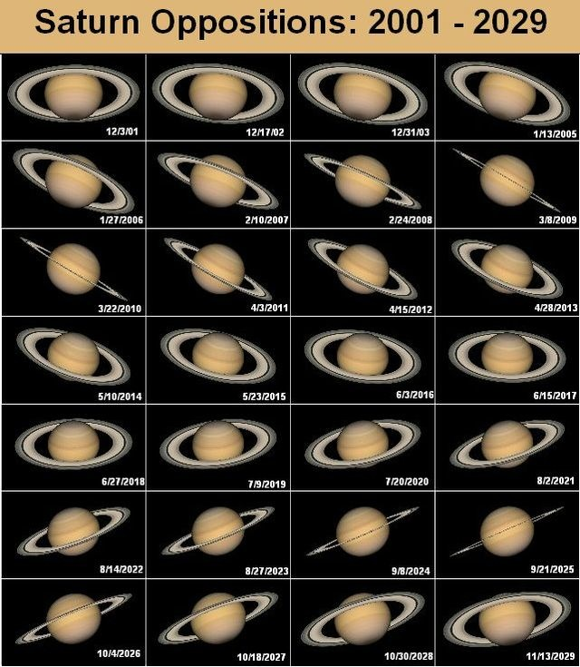

Slide 22
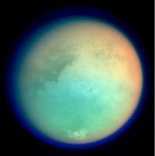
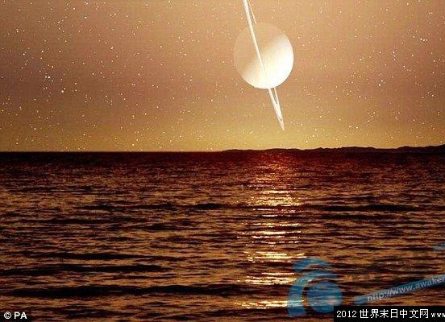
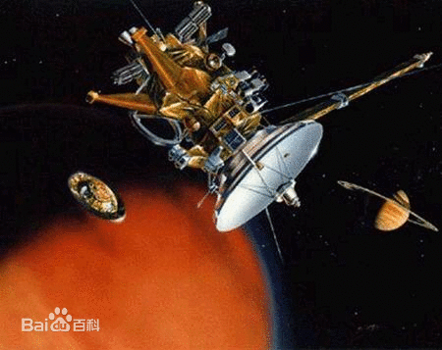

Slide 23
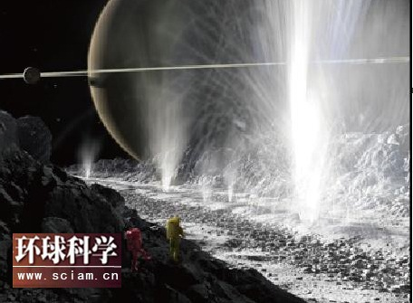

Slide 24
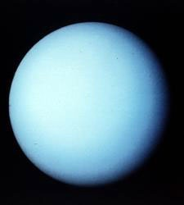
躺在轨道上的
天王星Uranus
天王星大气的主要分是氢和氦，还包含较高比例的由水、氨、甲烷等结成的“冰”，与可以探测到的碳氢化合物

Slide 25
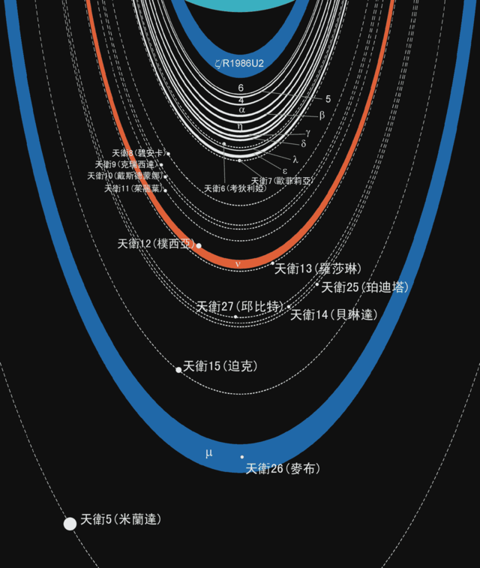

Slide 26
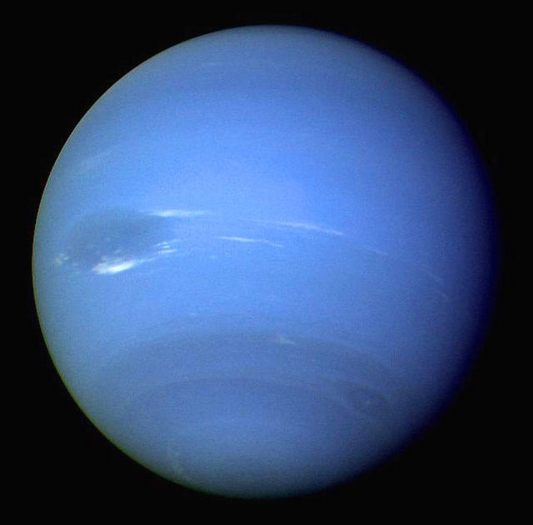
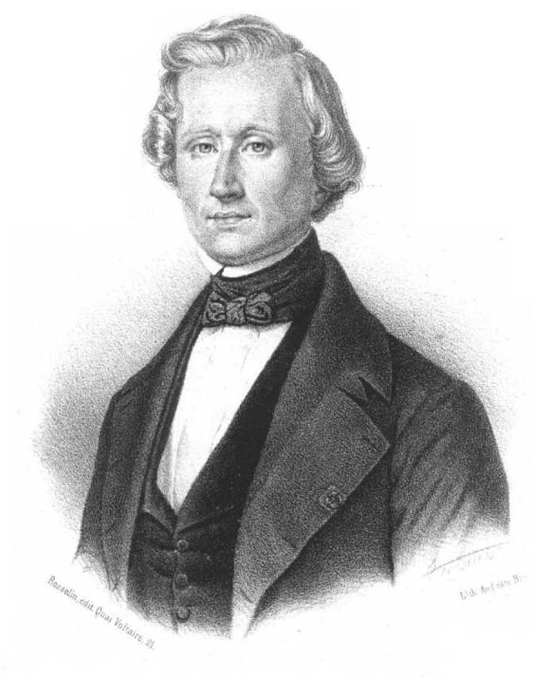
海王星
Neptune
勒维耶

Slide 27
总结
太阳系概貌：太阳、水、金、地（月）、火、主小行星带、木、土、天、海、柯伊伯带（冥王星）、奥尔特云（彗星）
太阳系成员：太阳、八大行星，天然卫星、小行星、彗星、微行星、星际气体、星际尘埃、宇宙射线、太阳风、人造天体
www.nasa.gov

